Slide 1
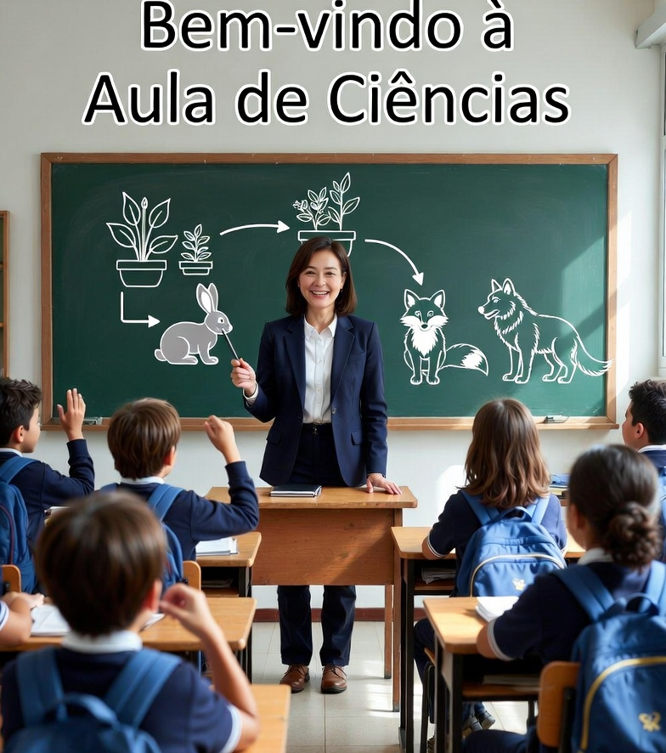
Boas-vindas e conversa inicial
Vamos acolher a turma, conversar sobre a natureza e descobrir o que já sabemos sobre quem se alimenta de quem no meio ambiente.
Bate-papo interativo para entender, de forma simples e com exemplos do dia a dia, o que são produtores, consumidores e decompositores.

Slide 2

Plano de Aula
Cadeias Alimentares e Representações Visuais
Disciplina de Gerenciamento de Projetos no 8º Período Fundamental
Carga horária da aula: 50 minutos para 25 estudantes
Ciências

Slide 3
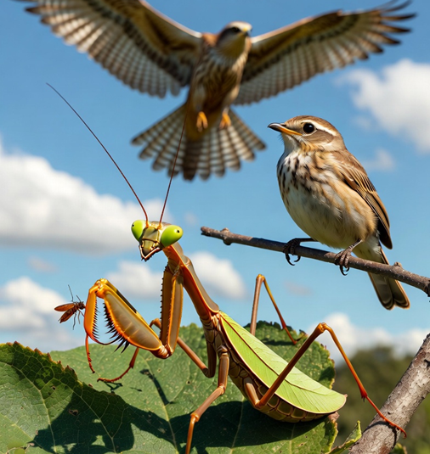
Objetivo da Aula
Identificar os principais elementos de uma cadeia alimentar.
Representar visualmente uma cadeia alimentar simples.
Reconhecer a importância do equilíbrio entre os seres vivos.
Explicar o papel de cada ser vivo na cadeia alimentar.

Slide 4
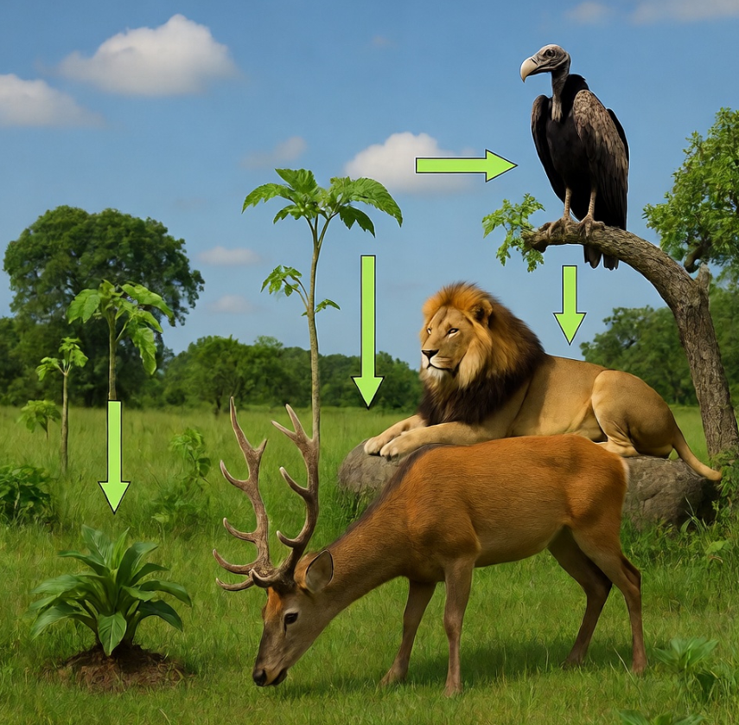
O que é uma Cadeia Alimentar?
Explicar o conceito e a finalidade da Cadeia Alimentar.
Sequência de seres vivos onde cada um serve de alimento para o próximo.
Inclui produtores, consumidores e decompositores.
Utilizar ferramentas digitais e Inteligência Artificial para apoiar a EAP

Slide 5
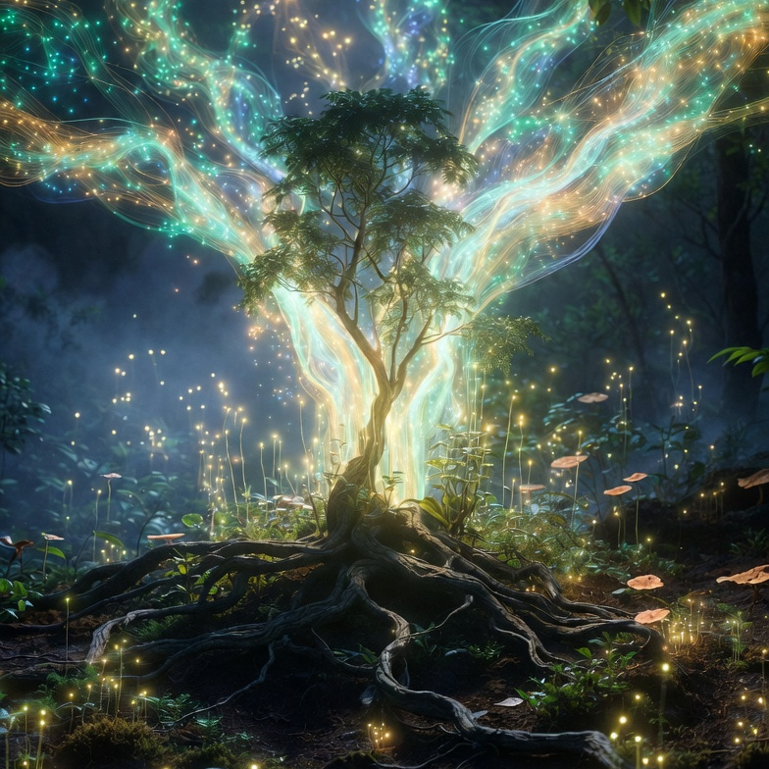
Fluxo de Energia nos Ecossistemas
Energia passa dos produtores para consumidores e decompositores.
Importância do equilíbrio para a sustentabilidade do ecossistema.

Slide 6
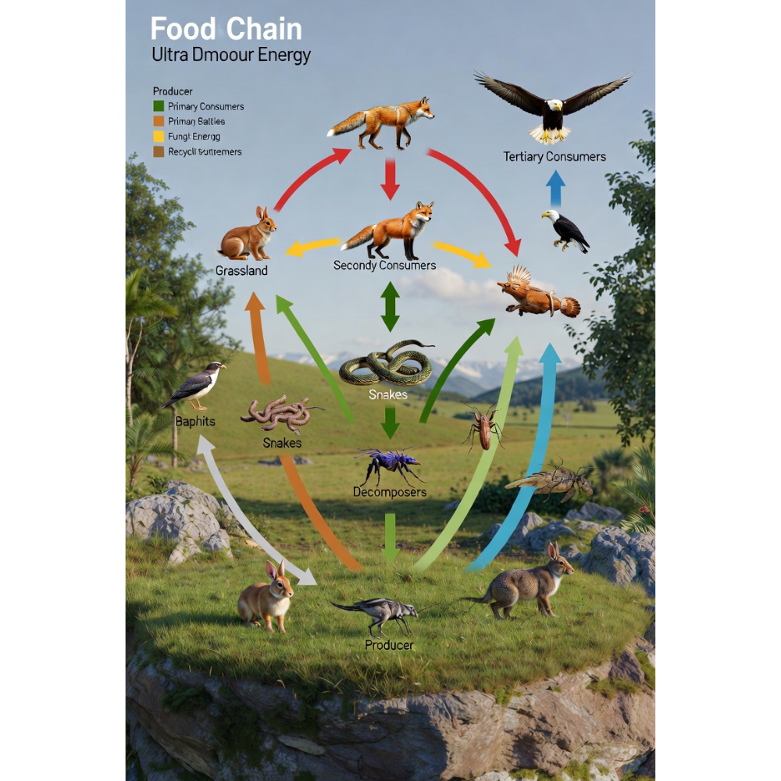
Representações Visuais
Diagramas e esquemas para facilitar a compreensão.
Uso de setas para indicar o fluxo de energia.

Slide 7
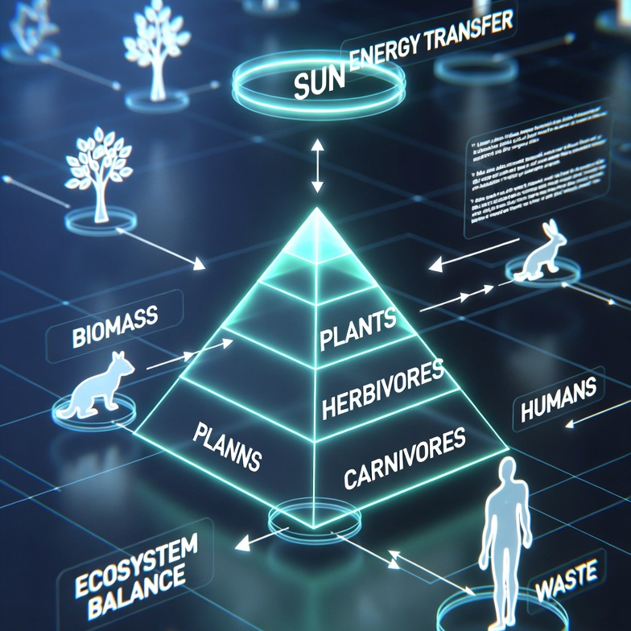
Recursos Didáticos
Quadro branco e marcadores;
Computador ou notebook;
Slides digitais (apresentação em PowerPoint, Google Slides ou similar);
Ferramenta de Inteligência Artificial (IA) para apoio didático (ex.: geração de exemplos, imagens ou explicações sobre a cadeia alimentar);
Projetor multimídia ou TV;
Vídeo educativo curto sobre cadeia alimentar;
Imagens ilustrativas da cadeia

Slide 8
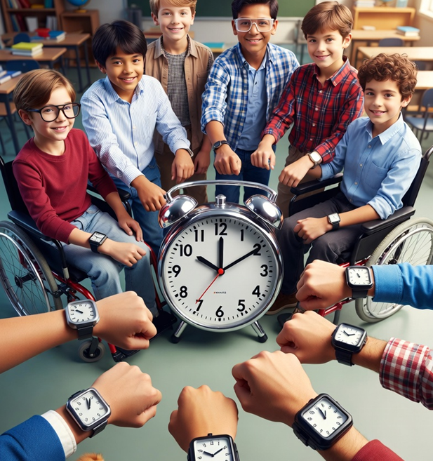
Organização do tempo da aula (50 minutos)
5 minutos – Acolhimento e contextualização do tema, com conversa inicial sobre a cadeia alimentar.
15 minutos – Exposição do conteúdo por meio de slides, com explicação dos conceitos de cadeia alimentar, produtores, consumidores e decompositores.
10 minutos – Uso da Inteligência Artificial como recurso didático, com exemplos visuais e interação com os alunos.
15 minutos – Atividade prática em grupo, na qual os alunos irão elaborar uma cadeia alimentar, aplicando os conhecimentos trabalhados.
5 minutos – Socialização dos trabalhos, discussão dos resultados e fechamento da aula com retomada dos principais aprendizados.

Slide 9

Diferenciação e Adaptações
Alunos com dificuldades: cadeias com menos elementos e apoio visual reforçado.
Alunos com maior facilidade: desafios com mais níveis e explicação de impactos ambientais.

Slide 10
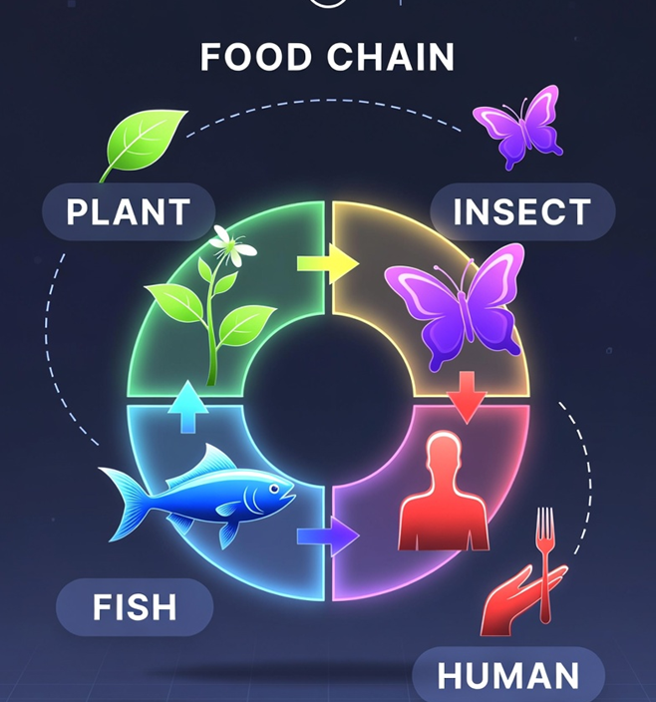
Avaliação
Compreensão dos conceitos.
Representação visual.
Participação em grupo.

Slide 11

Referências Bibliográficas
BNCC – Base Nacional Comum Curricular.
Livros didáticos de Ciências – 8º ano.
UNESCO – Recomendações sobre ética no uso da IA na educação.

